Slide 1
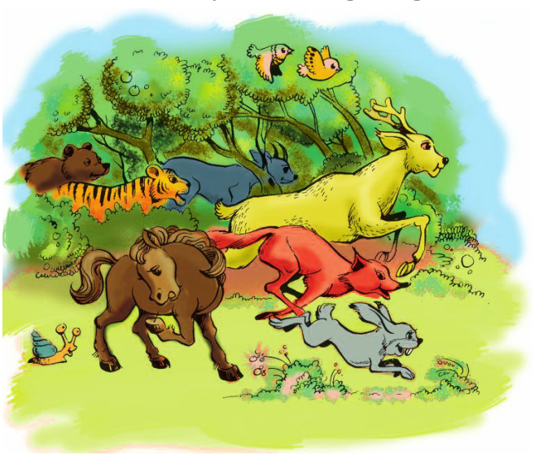
Thứ ba ngày 29 tháng 3 năm 2022
Chính tả (Nghe - viết)
Cuộc chạy đua trong rừng

Slide 2
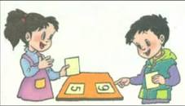
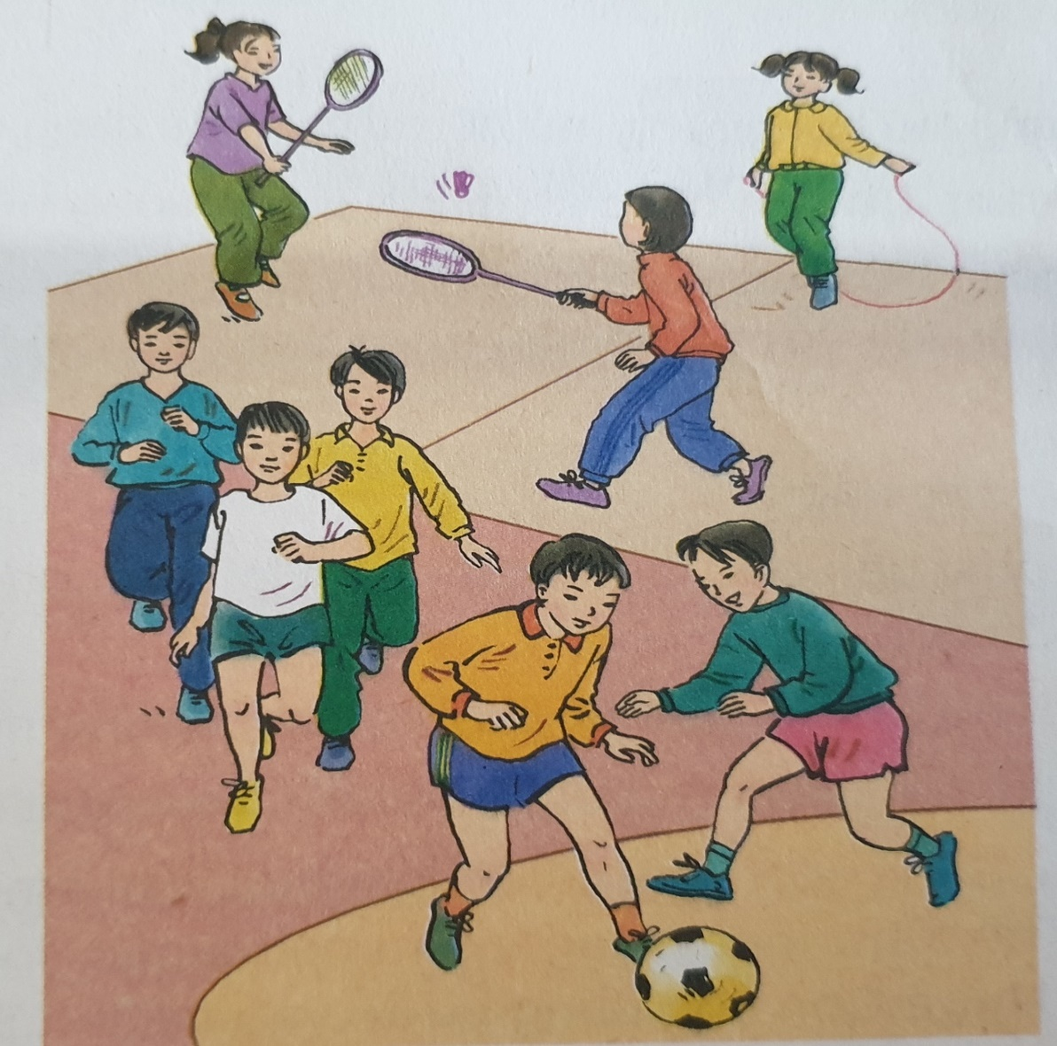
1. Quan sát tranh ảnh và trả lời câu hỏi
1. Khởi động
a. Các bạn trong tranh chơi những môn thể thao nào?
b. Chơi môn thể thao đó có lợi ích gì?
c. Em còn biết tên những môn thể thao nào khác?

Slide 3
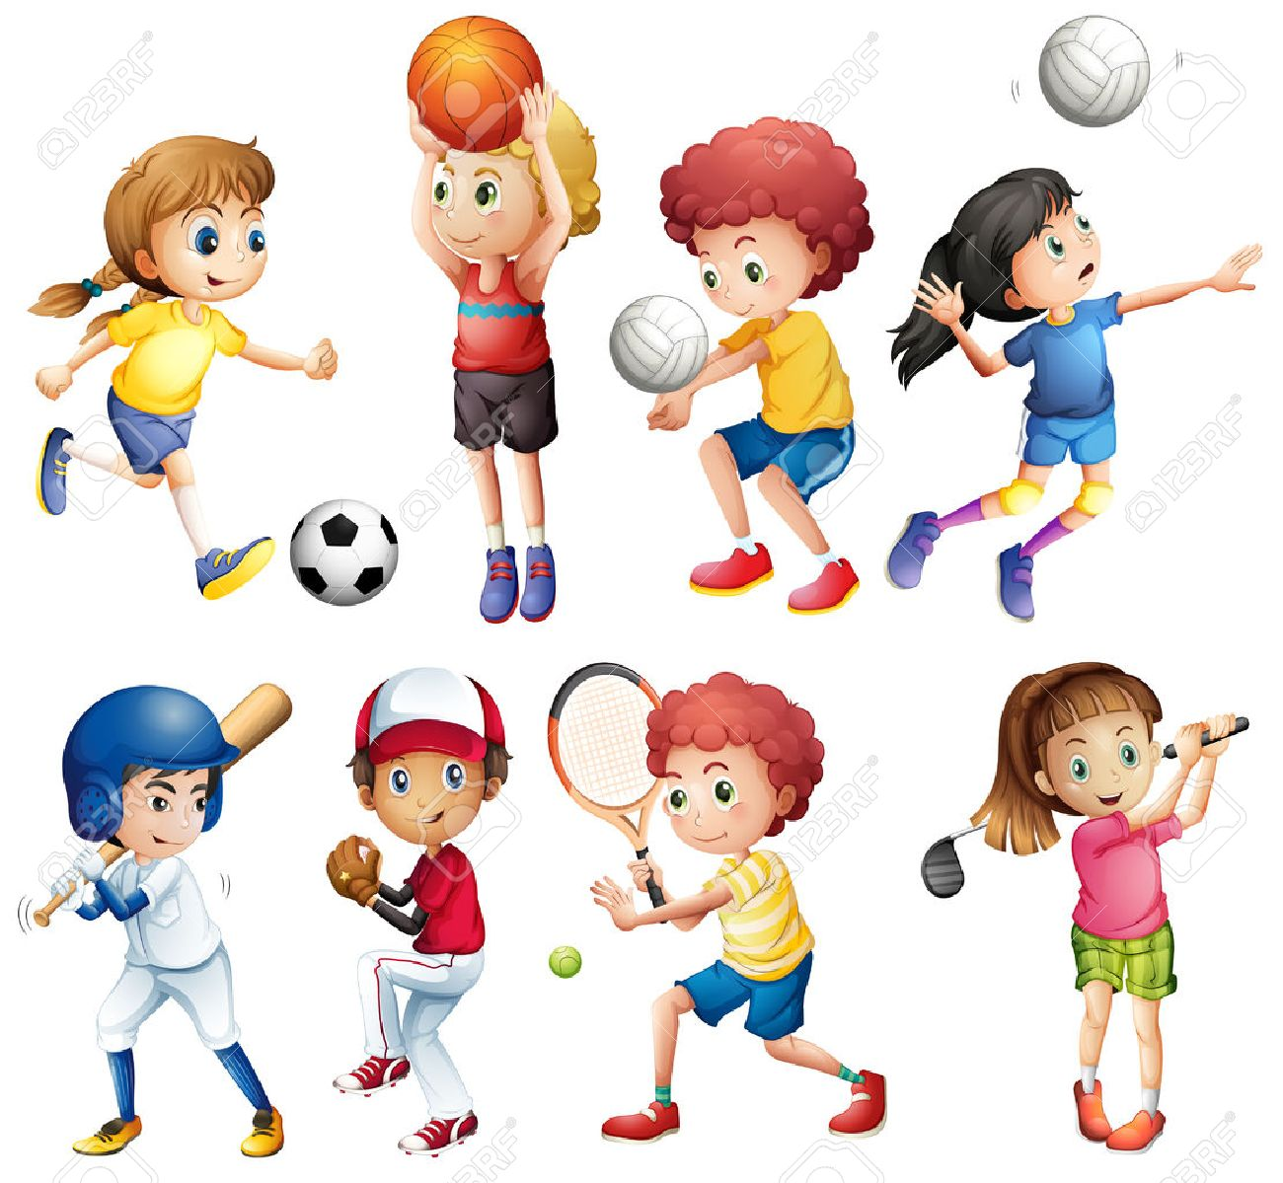
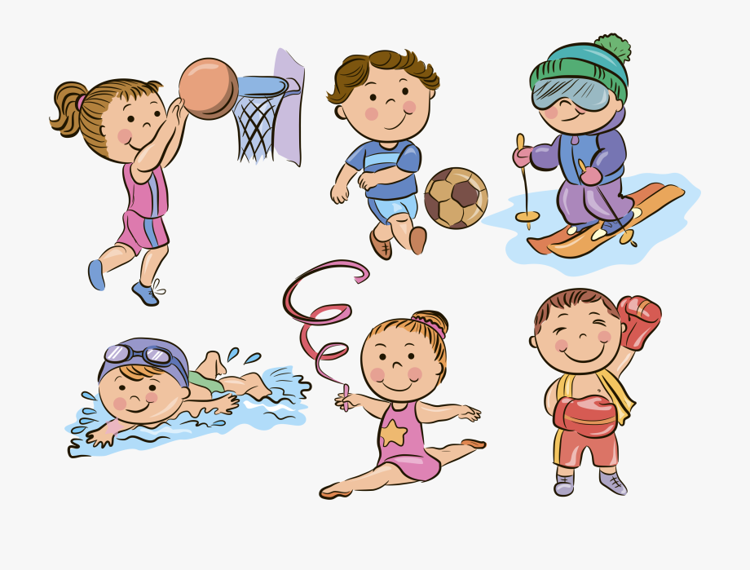
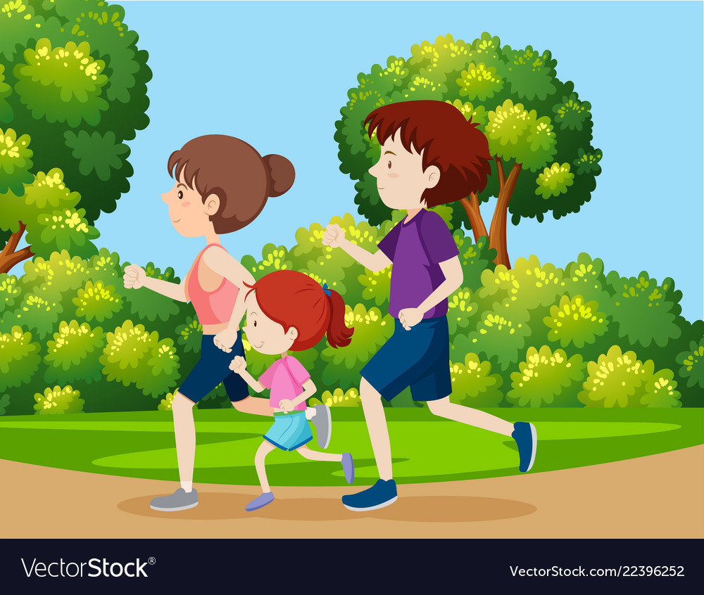
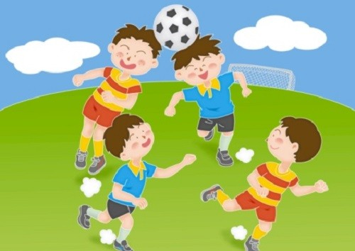
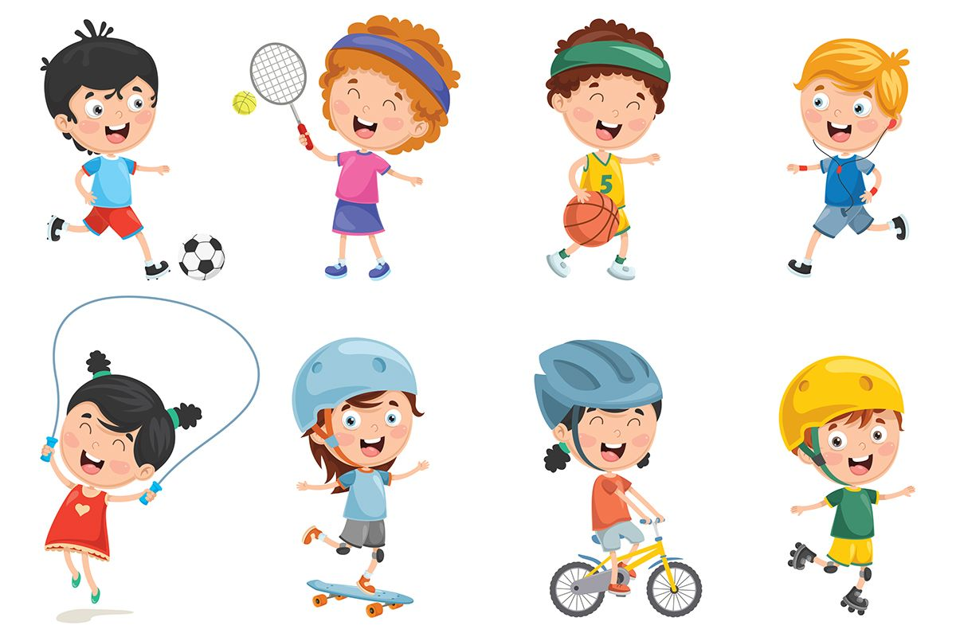
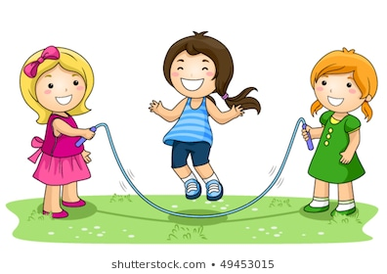
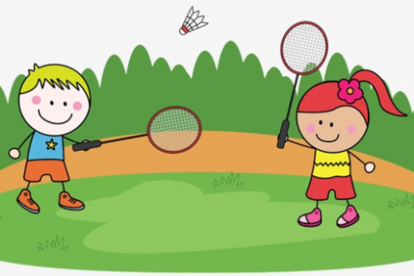
Bơi, bóng chuyền, bóng rổ, đá cầu, bóng bàn, múa....
Em còn biết tên những môn thể thao nào khác?
Chơi môn thể thao đó có ích lợi gì?
Chơi các môn thể thao đó giúp cho các bạn có sức khoẻ tốt hơn.
Các bạn trong tranh chơi các môn thể thao: đánh cầu lông, nhảy dây, chạy bộ và đá bóng
Các bạn trong tranh chơi những môn thể thao nào?

Slide 4
Cuộc chạy đua trong rừng
Ngựa Con chuẩn bị tham gia hội thi chạy. Vốn khỏe và nhanh nhẹn, chú tin chắc sẽ giành được vòng nguyệt quế nên chỉ mải ngắm mình dưới suối, chẳng nghe lời cha đến bác thợ rèn kiểm tra lại móng. Khi thua cuộc, Ngựa Con mới rút ra được bài học quý : đừng bao giờ chủ quan.
Theo Xuân Hoàng
83

Slide 5
Cuộc chạy đua trong rừng
Ngựa Con chuẩn bị tham gia hội thi chạy. Vốn khỏe và nhanh nhẹn, chú tin chắc sẽ giành được vòng nguyệt quế nên chỉ mải ngắm mình dưới suối, chẳng nghe lời cha đến bác thợ rèn kiểm tra lại móng. Khi thua cuộc, Ngựa Con mới rút ra được bài học quý : đừng bao giờ chủ quan.
Ngựa Con chuẩn bị hội thi như thế nào?
Ngựa con vốn khỏe và nhanh nhẹn nên chỉ mải ngắm mình dưới suối.

Slide 6
Cuộc chạy đua trong rừng
Ngựa Con chuẩn bị tham gia hội thi chạy. Vốn khỏe và nhanh nhẹn, chú tin chắc sẽ giành được vòng nguyệt quế nên chỉ mải ngắm mình dưới suối, chẳng nghe lời cha đến bác thợ rèn kiểm tra lại móng. Khi thua cuộc, Ngựa Con mới rút ra được bài học quý : đừng bao giờ chủ quan.
Bài học mà Ngựa Con rút ra là gì ?
Đó là bài học: đừng bao giờ chủ quan.

Slide 7
Cuộc chạy đua trong rừng
Ngựa Con chuẩn bị tham gia hội thi chạy. Vốn khỏe và nhanh nhẹn, chú tin chắc sẽ giành được vòng nguyệt quế nên chỉ mải ngắm mình dưới suối, chẳng nghe lời cha đến bác thợ rèn kiểm tra lại móng. Khi thua cuộc, Ngựa Con mới rút ra được bài học quý : đừng bao giờ chủ quan.
Đoạn văn có mấy câu?
Đoạn văn có 3 câu.

Slide 8
Cuộc chạy đua trong rừng
Ngựa Con chuẩn bị tham gia hội thi chạy. Vốn khỏe và nhanh nhẹn, chú tin chắc sẽ giành được vòng nguyệt quế nên chỉ mải ngắm mình dưới suối, chẳng nghe lời cha đến bác thợ rèn kiểm tra lại móng. Khi thua cuộc, Ngựa Con mới rút ra được bài học quý : đừng bao giờ chủ quan.
Ngựa Con chuẩn bị tham gia hội thi chạy. Vốn khỏe và nhanh nhẹn, chú tin chắc sẽ giành được vòng nguyệt quế nên chỉ mải ngắm mình dưới suối, chẳng nghe lời cha đến bác thợ rèn kiểm tra lại móng. Khi thua cuộc, Ngựa Con mới rút ra được bài học quý : đừng bao giờ chủ quan.
Những chữ nào trong bài phải viết hoa? Vì sao ?
Những chữ đầu câu : Vốn, Khi và tên riêng của Ngựa Con.

Slide 9

Cuộc chạy đua trong rừng
Ngựa Con chuẩn bị tham gia hội thi chạy. Vốn khỏe và nhanh nhẹn, chú tin chắc sẽ giành được vòng nguyệt quế nên chỉ mải ngắm mình dưới suối, chẳng nghe lời cha đến bác thợ rèn kiểm tra lại móng. Khi thua cuộc, Ngựa Con mới rút ra được bài học quý : đừng bao giờ chủ quan.
Theo Xuân Hoàng
Nêu từ khó khi viết chính tả.

Slide 10
Từ khó
chuẩn bị
giành
nguyệt quế
mải ngắm
thợ rèn

Slide 11
Cuộc chạy đua trong rừng
Ngựa Con chuẩn bị tham gia hội thi chạy. Vốn khỏe và nhanh nhẹn, chú tin chắc sẽ giành được vòng nguyệt quế nên chỉ mải ngắm mình dưới suối, chẳng nghe lời cha đến bác thợ rèn kiểm tra lại móng. Khi thua cuộc, Ngựa Con mới rút ra được bài học quý : đừng bao giờ chủ quan.
Theo Xuân Hoàng

Slide 12
Bài tập
Bài 2:a, Điền vào chỗ trống l hay n ?
Một thiếu …iên ghì cương ngựa trước cửa hàng cơm. Chàng …ai nịt gọn gàng, đầu đội mũ đen, cổ quấn một cái khăn …ụa trắng thắt …ỏng, mối bỏ rủ sau …ưng. Con ngựa của chàng sắc …âu sẫm, dáng nhỏ thon. Trời …ạnh buốt căm căm mà mình …ó ướt đẫm mồ hôi, đủ đoán biết chủ …ó từ xa …ại.
Theo Khải Hưng
Bài 2:b, Đặt trên những chữ in đỏ dấu hỏi hay dấu ngã ?
Hạng A Cháng đẹp người thật. Mười tám tuôi ngực nơ vòng cung, da đo như lim, bắp tay bắp chân rắn như trắc gụ. Vóc cao, vai rộng, người đứng thăng như cái cột đá trời trồng.
Nhưng phải nhìn A Cháng cày ruộng mới thấy hết ve đẹp cua anh. Trông anh hùng dung như một chàng hiệp si đeo cung ra trận.
Theo Ma Văn Kháng

Slide 13
Bài 2:a, Điền vào chỗ trống l hay n ?
n
Một thiếu iên ghì cương ngựa trước cửa hàng cơm. Chàng ai nịt gọn gàng, đầu đội mũ đen, cổ quấn một cái khăn ụa trắng thắt ỏng, mối bỏ rủ sau ưng. Con ngựa của chàng sắc âu sẫm, dáng nhỏ thon. Trời ạnh buốt căm căm mà mình ó ướt đẫm mồ hôi, đủ đoán biết chủ ó từ xa ại.
Theo Khải Hưng
n
l
l
l
n
l
n
n
l

Slide 14
Bài 2b) Đặt trên những chữ in đậm dấu hỏi hay dấu ngã ?
ʼ
Hạng A Cháng đẹp người thật. Mười tám tuôi, ngực nơ vòng cung, da đo như lim, bắp tay bắp chân rắn như trắc gụ. Vóc cao, vai rộng, người đứng thăng như cái cột đá trời trồng.
Nhưng phải nhìn A Cháng cày ruộng mới thấy hết ve đẹp cua anh. Trông anh hùng dung như một hiệp si đeo cung ra trận.
Theo MA VĂN KHÁNG
ʼ
ʼ
ʼ
˷
ʼ
ʼ
˷

Slide 15

Dặn dò
Về xem lại bài.
Chuẩn bị bài tiếp theo em: Buổi học thể dục

Slide 16


CHÚC CÁC EM CHĂM NGOAN HỌC GIỎI !

